Slide 1
非監督學習演算法
K-means叢集演算法實測
4090E036

Slide 2
agenda
非監督式學習
K-means演算法
K-means演算法實測

Slide 3
非監督式學習
分群（Clustering）=>K-means、Hierarchical Clustering、t-SNE Clustering、DBSCAN Clustering
關聯（Association）=>Apriori
降維（Dimension Reduction）=>PCA

Slide 4
K-means
1 先設定好要分成多少(k)群。
2. 隨機給k個群心
3. 每個資料都會所有k個群心算歐式距離(歐基李德距離Euclidean distance，其實就是直線距離公式，這邊距離當然也可以換成別種距離公式，但基本上都還是以歐式距離為主)。
4. 將每筆資料分類判給距離最近的那個群心。
5. 每個群心內都會有被分類過來的資料，根據這些資料重新計算新的群心。
6. 一直重複3–5，直到所有群心不在有太大的變動(收斂)，結束。

Slide 5
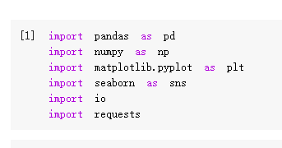
K-Means 實測
進行數據處理的函數庫
高階大量的維度陣列與矩陣運算
視覺化的繪圖庫
負責處理資料input/output
http request 下載練習用

Slide 6
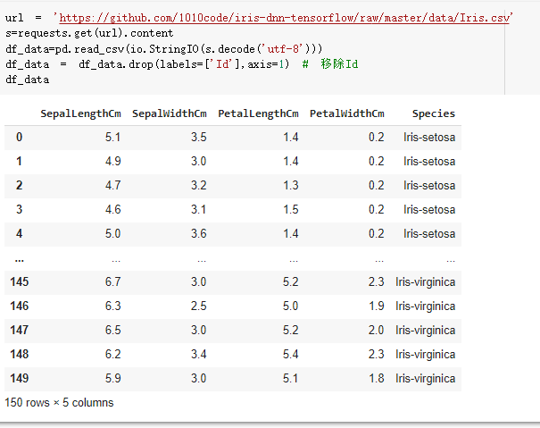
載入資料

Slide 7
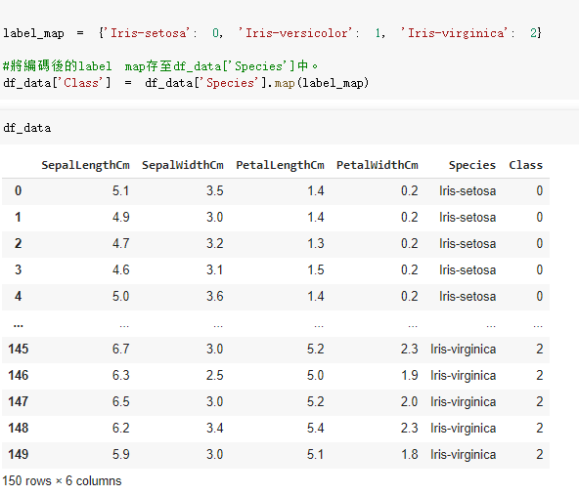

Slide 8
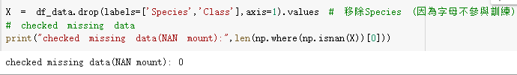

Slide 9
K means 參數
n_cluster: K的大小，也就是分群的類別數量
random_state: 亂數種子，設定常數能夠保證每次分群結果都一樣
n_init: 預設為10次隨機初始化，選擇效果最好的一種來作為模型。
max_iter: 迭代次數，預設為300代

Slide 10
K means
屬性
inertia: inertia：float，每個點到其他叢集的質心的距離之和。
clustercenters： 特徵的中心點 [n_clusters, n_features]
方法
fit: K個集群分類模型訓練
predict: 預測並回傳類別
fit_predict: 先呼叫fit()做集群分類，之後在呼叫predict()預測最終類別並回傳輸出。
transform: 回傳的陣列每一行是每一個樣本到kmeans中各個中心點的L2(歐幾里得)距離
fit_transform: 先呼叫fit()再執行transform()

Slide 11
K means 演算過程
初始化：指定K個分群，並隨機挑選K個資料點的值當作群組中心值
分配資料點：將每個資料點設為距離最近的中心
計算平均值：重新計算每個分群的中心點
重複步驟2、3，直到資料點不再變換群組為止

Slide 12
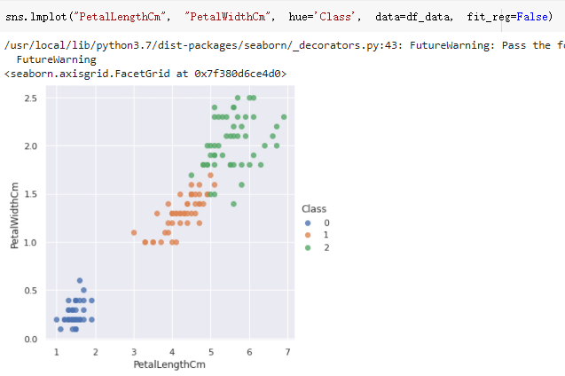
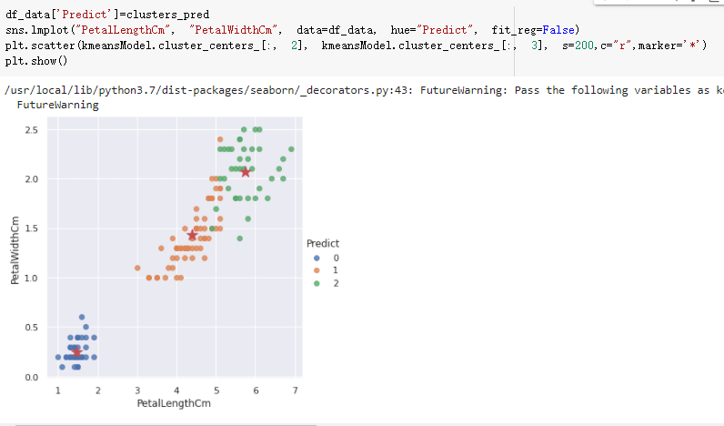
Ground K means predit

Slide 13
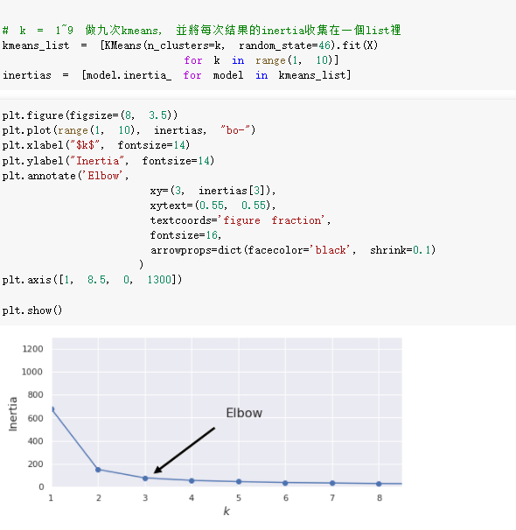
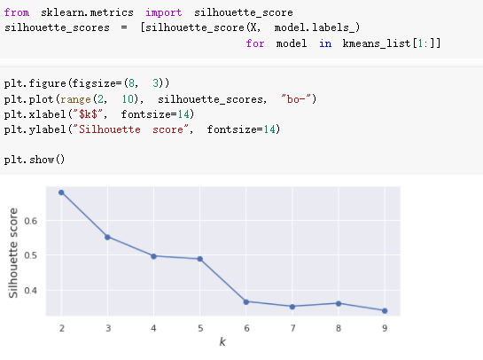
使用inertia做評估

Slide 14
Silhouette scores 做模型評估

Slide 15
演算步驟
在n個向量任選m個向量為資料聚類中心的向量如上圖，n=300、m=4
計算每個物件與這個m個中心物件向量的距離
把計算出來的向量將他與距離他最近的物件向量歸類在一個類叢集如上圖其中一點為例，該點距離中心向量A的距離為1；
距離中心向量B的距離為9；
距離中心向量C的距離為11；
距離中心向量D的距離為28
4.重新計算每個群集的聚類中心向量位置
5.重複計算3、4，直到類聚叢集的向量歸類變化極少為止(代表要確保該點屬於該中心向量的群集)
https://ithelp.ithome.com.tw/articles/10207518

Slide 16

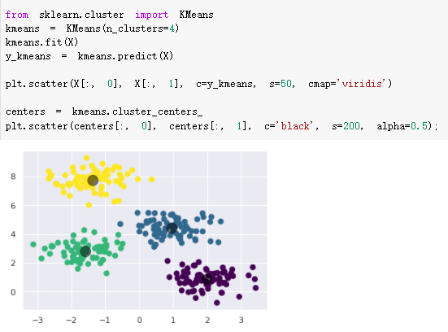
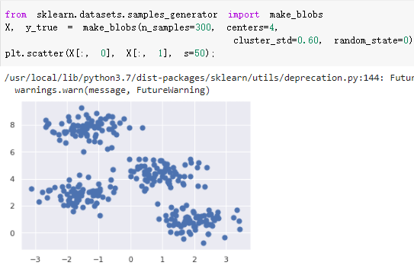
匯入資料集與模組
再來利用SKlearn的KMeans模組，
挑出4個中心數據聚類中心
建立300個樣點本，4個終點

Slide 17
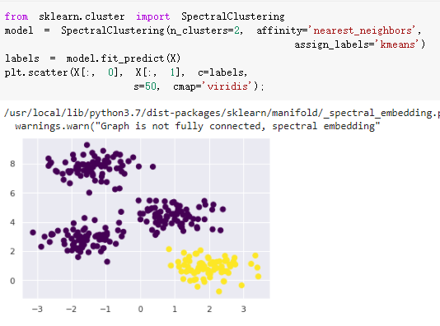
匯入SKlearn中SpectralClustering模組來實作

Slide 18
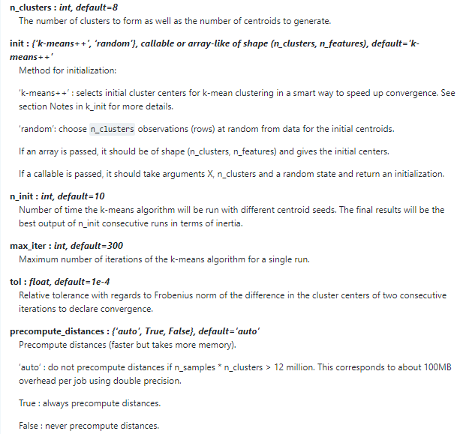
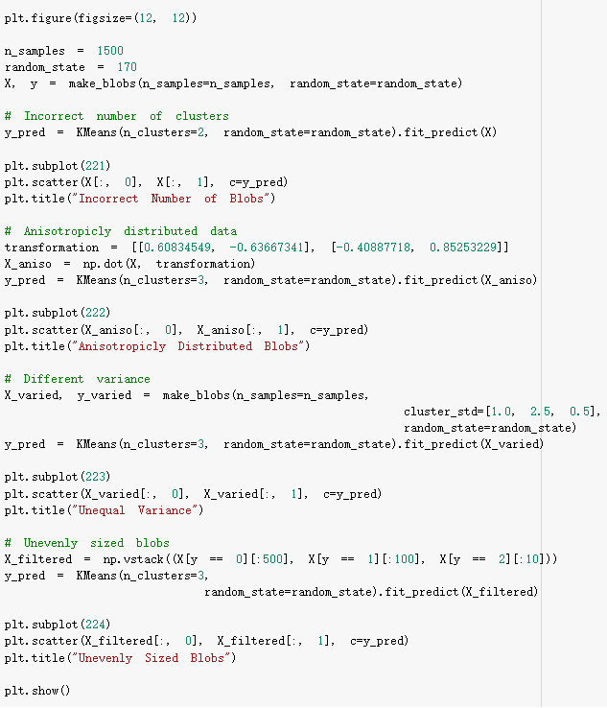
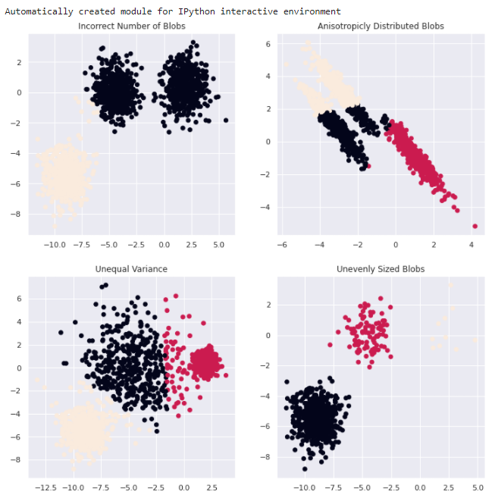
K-means sklearn 演算法實測

Slide 19
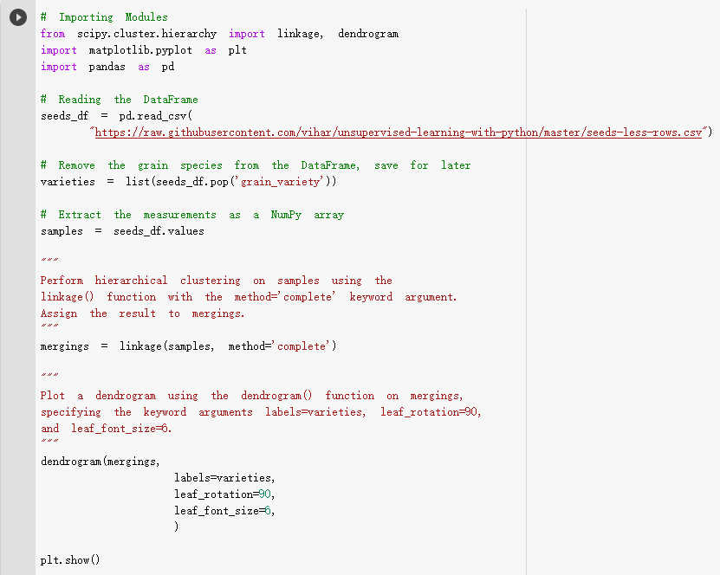
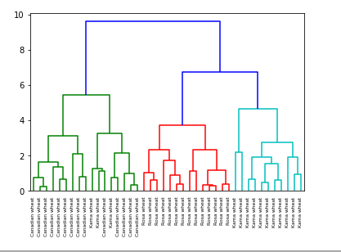
Hierarchical Clustering

Slide 20
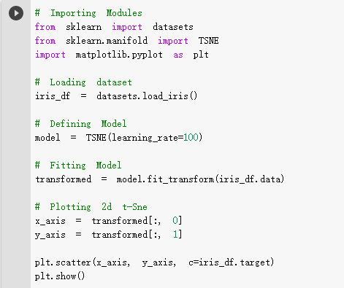
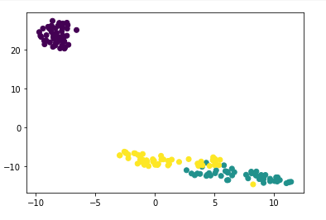
t-SNE Clustering

Slide 21
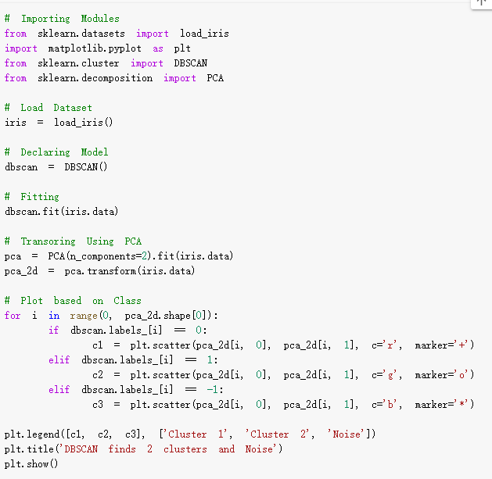
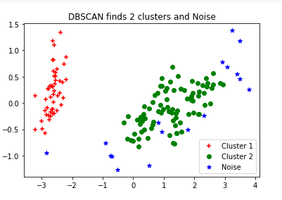
DBSCAN Clustering

Slide 22
參考資料
https://medium.com/marketingdatascience/%E6%A9%9F%E5%99%A8%E5%AD%B8%E7%BF%92%E6%BC%94%E7%AE%97%E6%B3%95-%E7%9B%A3%E7%9D%A3%E8%88%87%E9%9D%9E%E7%9B%A3%E7%9D%A3%E5%BC%8F%E5%AD%B8%E7%BF%92-e9dbeee94a30
https://github.com/andy6804tw/2020-12th-ironman/blob/04fe580170376f0b4b4502acc9bf810528342b92/6.%E9%9D%9E%E7%9B%A3%E7%9D%A3%E5%BC%8F%E5%AD%B8%E7%BF%92k-means%E5%88%86%E7%BE%A4/6.%E9%9D%9E%E7%9B%A3%E7%9D%A3%E5%BC%8F%E5%AD%B8%E7%BF%92%20k-means%E5%88%86%E7%BE%A4.ipynb

Slide 23
https://yanwei-liu.medium.com/python%E6%A9%9F%E5%99%A8%E5%AD%B8%E7%BF%92%E7%AD%86%E8%A8%98-%E5%8D%81-scikit-learn%E6%BC%94%E7%AE%97%E6%B3%95%E5%BF%AB%E9%80%9F%E5%A5%97%E7%94%A8%E6%89%8B%E5%86%8A-%E9%9D%9E%E7%9B%A3%E7%9D%A3%E5%AD%B8%E7%BF%92-%E5%88%86%E7%BE%A4%E7%AF%87-b379b3c69b21
https://colab.research.google.com/drive/1sVpfKgHj1Ir9eyqeAXRcw2IXL_bu_Ygp?hl=zh-tw#scrollTo=RLqIaiRda4gw
Google colab 練習

